Slide 1

Estruturas de Decisões
Ramon

Slide 2
Estrutura de decisão
Muitas vezes precisamos tomar decisões que podem interferir diretamente no andamento do algoritmo. A representação dessas decisões em nossos programas é feita através do uso de estruturas de seleção, ou estruturas de decisão.

Slide 3
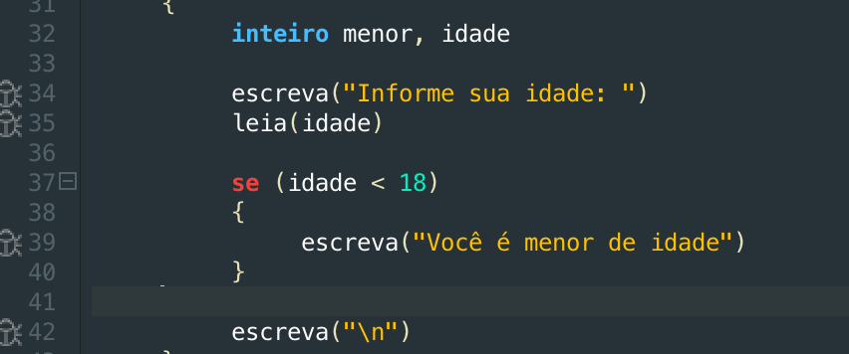
Estrutura SE
A palavra reservada SE indica o início da estrutura de seleção. Após essa palavra, vem a condição que definirá o bloco a ser executado. Qualquer ex- pressão lógica poderá ser utilizada como condição, pois deverá retornar ver- dadeiro ou falso. Caso a expressão da condição seja verdadeira, o bloco de instruções será executado

Slide 4
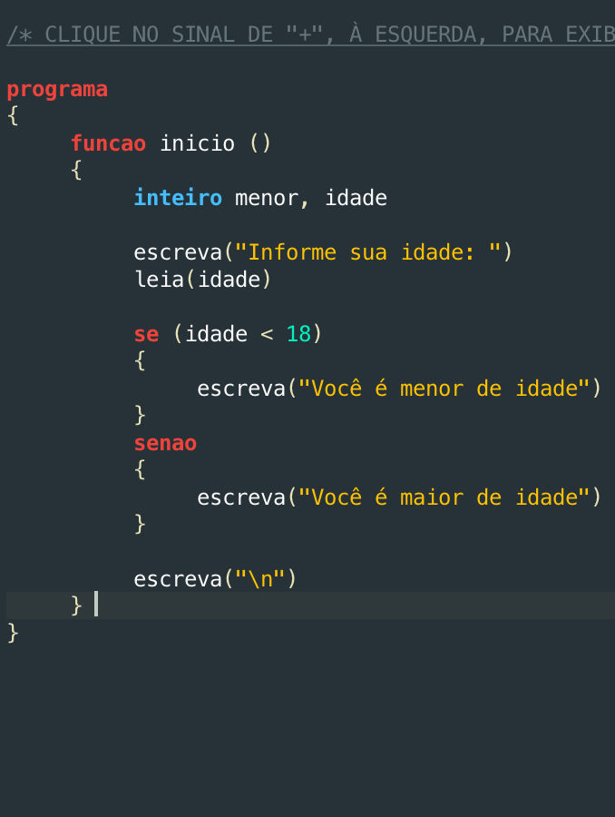
Se Senão*
o bloco SENAO, é executando quando o teste condicional for falso. Vale ressaltar que o bloco SENAO não é obrigatório: caso só queiramos executar algumas instruções se a expressão lógica for verdadeira, podemos omitir o bloco SENAO.
*não se usa o acento!

Slide 5
Se Senão*
o bloco SENAO, é executando quando o teste condicional for falso. Vale ressaltar que o bloco SENAO não é obrigatório: caso só queiramos executar algumas instruções se a expressão lógica for verdadeira, podemos omitir o bloco SENAO.
*não se usa o acento!

Slide 6
Se Senão*
o bloco SENAO, é executando quando o teste condicional for falso. Vale ressaltar que o bloco SENAO não é obrigatório: caso só queiramos executar algumas instruções se a expressão lógica for verdadeira, podemos omitir o bloco SENAO.
*não se usa o acento!

Slide 7
Se Senão*
o bloco SENAO, é executando quando o teste condicional for falso. Vale ressaltar que o bloco SENAO não é obrigatório: caso só queiramos executar algumas instruções se a expressão lógica for verdadeira, podemos omitir o bloco SENAO.
*não se usa o acento!

Slide 8
Se Senão*
o bloco SENAO, é executando quando o teste condicional for falso. Vale ressaltar que o bloco SENAO não é obrigatório: caso só queiramos executar algumas instruções se a expressão lógica for verdadeira, podemos omitir o bloco SENAO.
*não se usa o acento!

Slide 9
Se Senão*
o bloco SENAO, é executando quando o teste condicional for falso. Vale ressaltar que o bloco SENAO não é obrigatório: caso só queiramos executar algumas instruções se a expressão lógica for verdadeira, podemos omitir o bloco SENAO.
*não se usa o acento!

Slide 10
Se Senão*
o bloco SENAO, é executando quando o teste condicional for falso. Vale ressaltar que o bloco SENAO não é obrigatório: caso só queiramos executar algumas instruções se a expressão lógica for verdadeira, podemos omitir o bloco SENAO.
*não se usa o acento!

Slide 11
Se Senão*
o bloco SENAO, é executando quando o teste condicional for falso. Vale ressaltar que o bloco SENAO não é obrigatório: caso só queiramos executar algumas instruções se a expressão lógica for verdadeira, podemos omitir o bloco SENAO.
*não se usa o acento!

Slide 12
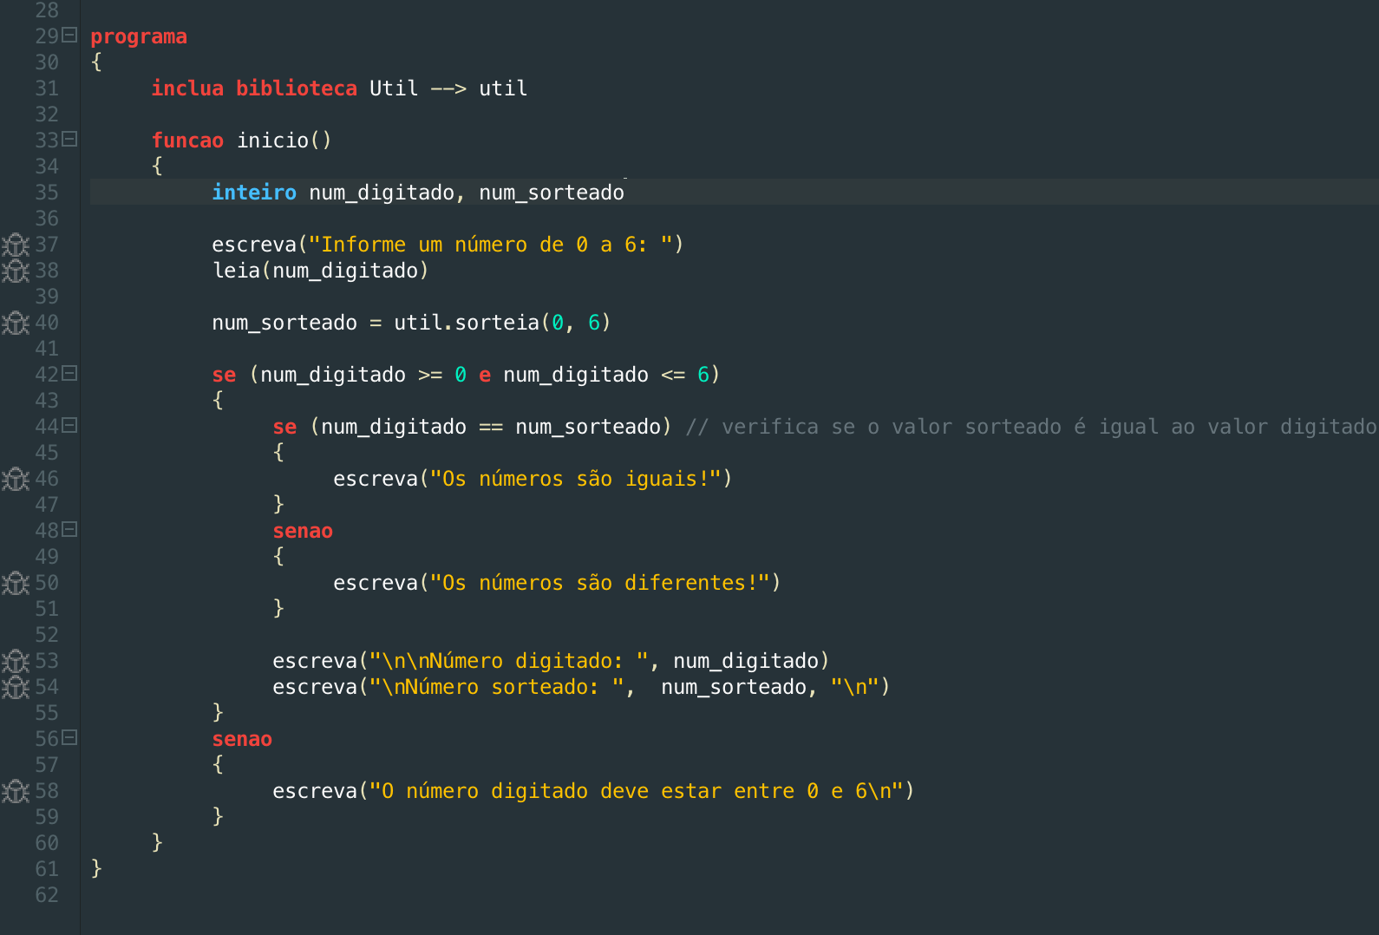
Podemos Aninhar os SE

Slide 13
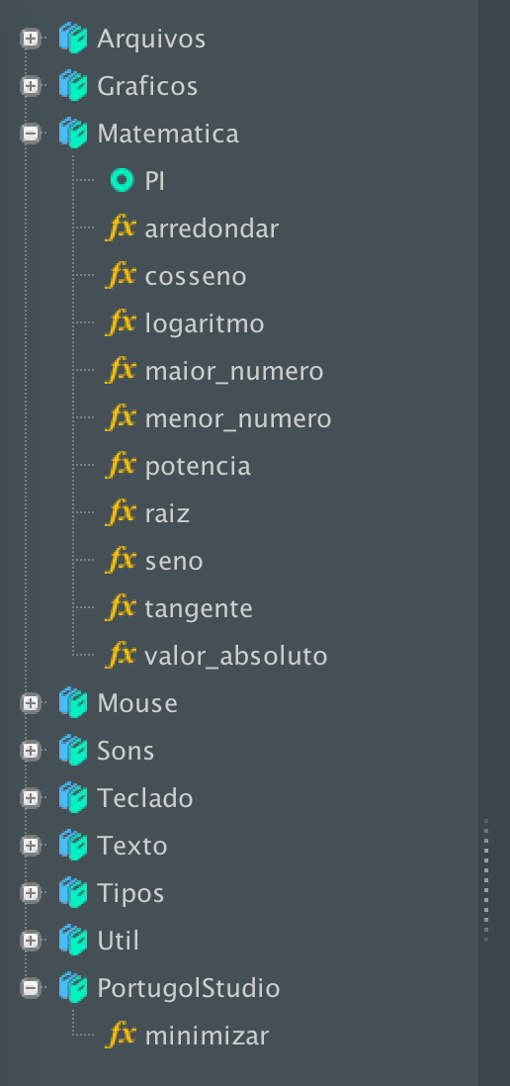
Bibliotecas
No portugol studio, temos bibliotecas de apoio.

Slide 14
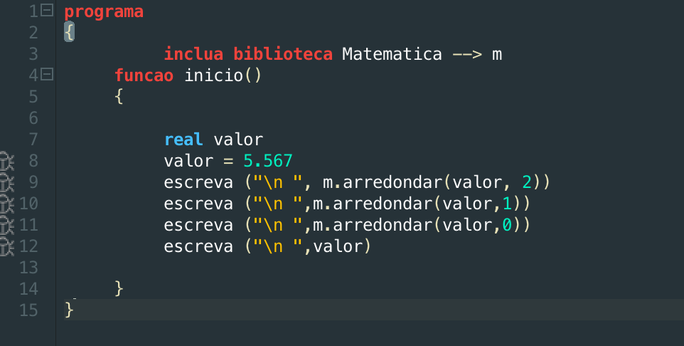
Forma de usar
Incluir a biblioteca e dar um nome pra ela.
no exemplo "m"
Usando ela m.funcão();

